Slide 1
Zaawansowana obsługa wyjątków w języku Java
Maurycy Januszek Maciej Rybak

Slide 2
Agenda
Własne wyjątki
Łańcuchy wyjątków
Rodzaje wyjątków
Hierarchia wyjątków
Dobre praktyki

Slide 3
Kiedy prosta obsługa nie wystarcza?
- W aplikacjach wielowarstwowych
- Obsługa wielu źródeł błędów
- Przekazywanie kontekstu między warstwami
- Integracja z logowaniem i monitoringiem

Slide 4
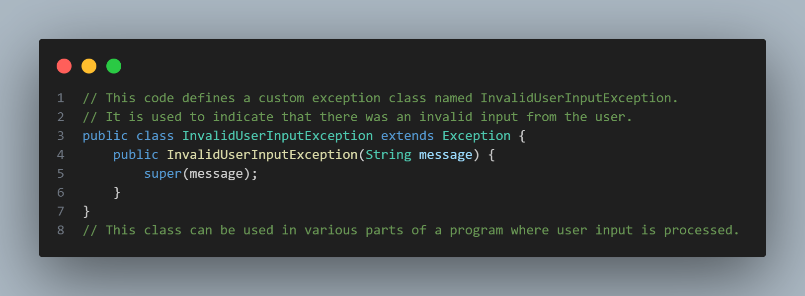
Tworzenie własnych wyjątków

Slide 5
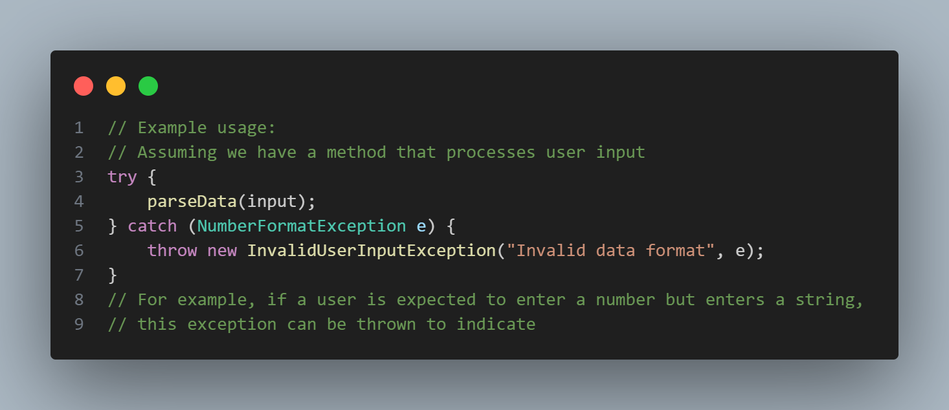
Łańcuchy wyjątków (Exception Chaining)

Slide 6
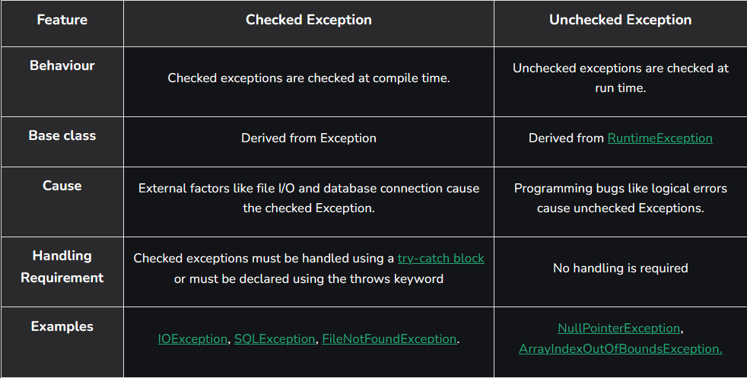
Rodzaje wyjątków(Checked vs Unchecked)
Checked: Sprawdzane na etapie kompilacji
Unchecked: Wyrzucane podczas działania programu.

Slide 7
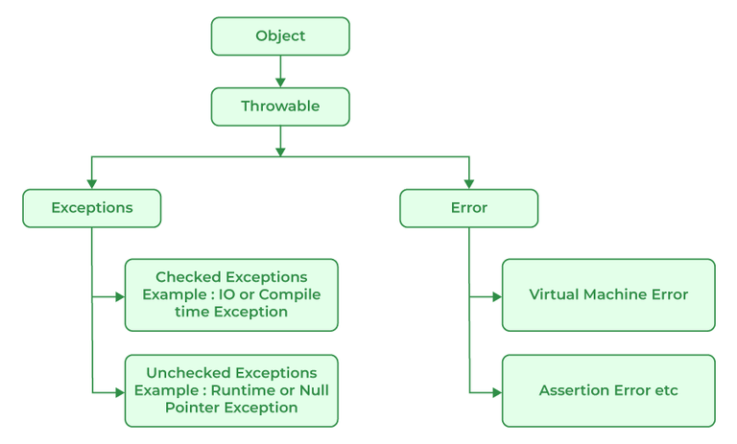
Hierarchia wyjątków
Wyjątki w Javie dziedziczą po sobie, tworząc hierarchię klas.

Slide 8
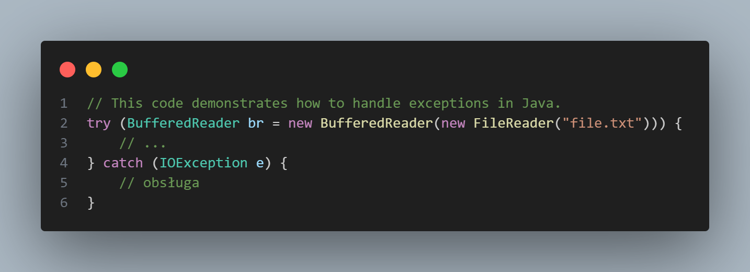
Dobre praktyki
Używaj wyjątków do błędów, nie do kontroli logiki
Loguj wyjątki raz (nie powielaj logów)
Używaj finally / try-with-resources:

Slide 9
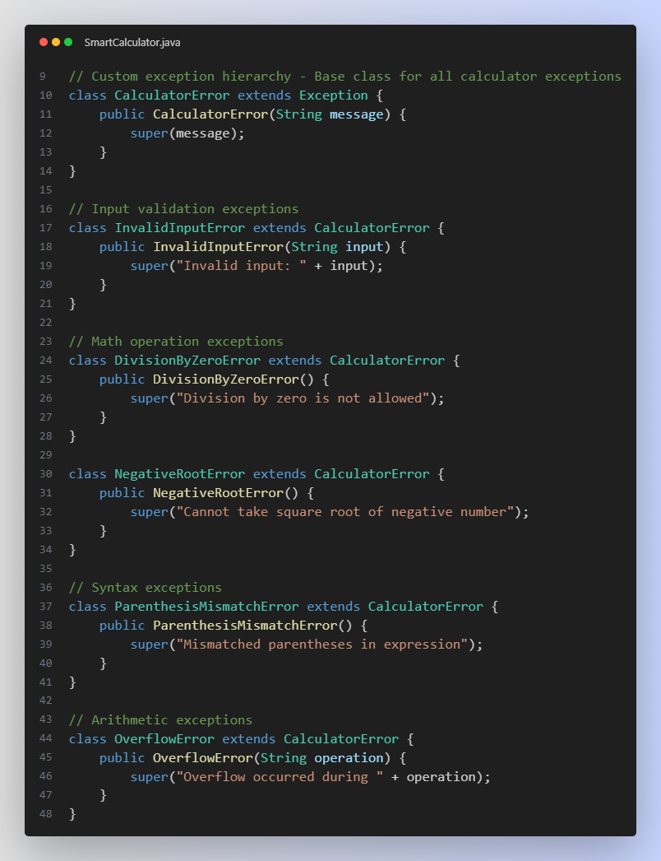
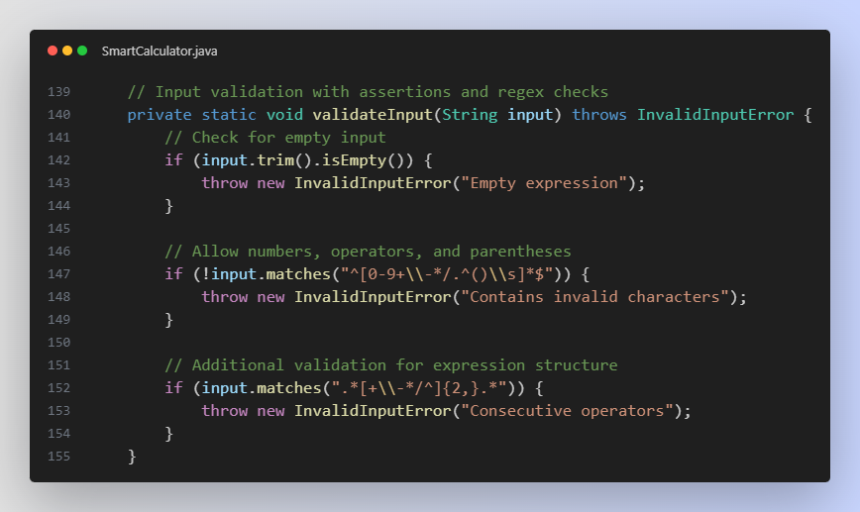
Przykłady z życia
Hierarchia własnych wyjątków
Wyjątki służą obsłudze błędów

Slide 10
Podsumowanie
- Obsługa wyjątków = jakość + niezawodność
- Własne wyjątki i chaining
- Testowanie sytuacji błędnych
- Obsługuj błędy świadomie

Slide 11
Dziękujemy za uwagę.
Link do repozytorium.

